Slide 1

Día, Fecha: | Viernes 06 / 09 / 2024
Hora de inicio: | 15:40
Modelación y Simulación 2 [A]
André Joaquin Ortega De Paz

Slide 2

Anuncios
Rack
Lift Truck
Ejemplo
Corto #2
Hoja de trabajo #2
Solucion de Tarea 2
Porque hoy tenemos lab de modela

Slide 3
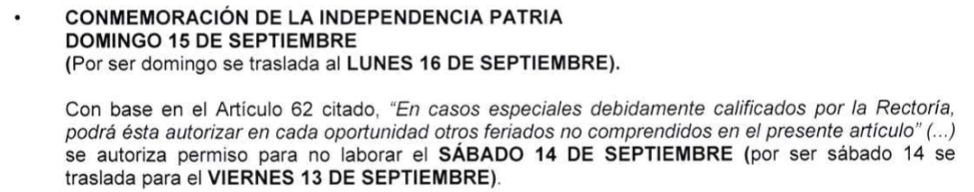
Clase del 13 de septiembre
https://darh.usac.edu.gt/circulares-2023/

Slide 4
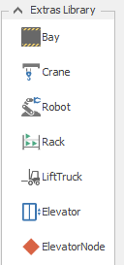
RACK
Estante
En Simio, los racks no son parte de la librería estándar, pero se pueden modelar utilizando las herramientas y bloques disponibles. Los racks son estantes o estructuras de almacenamiento donde los artículos o productos pueden ser almacenados en diferentes niveles.

Slide 5
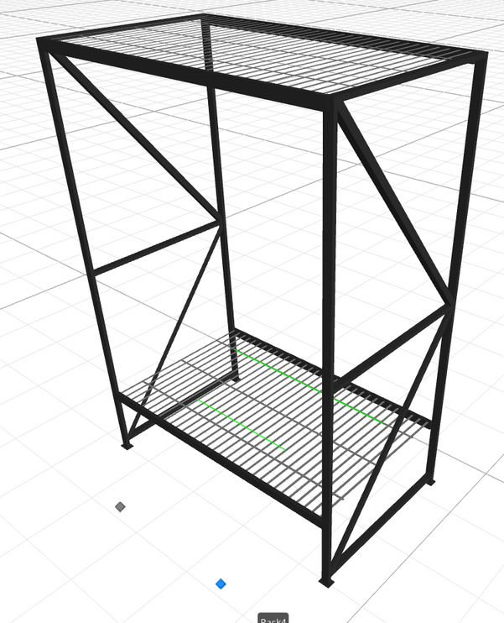
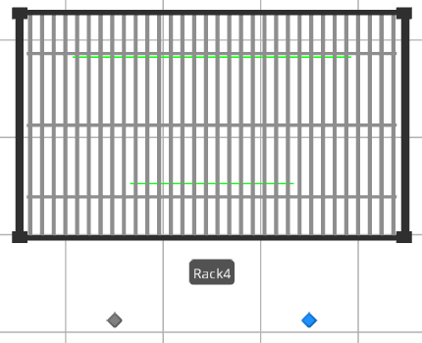
RACK
Estante
Para modelar un rack en Simio, podemos utilizar una combinación de nodos y enlaces (links) para representar las posiciones de almacenamiento y los caminos que las entidades seguirán para entrar y salir del rack.

Slide 6
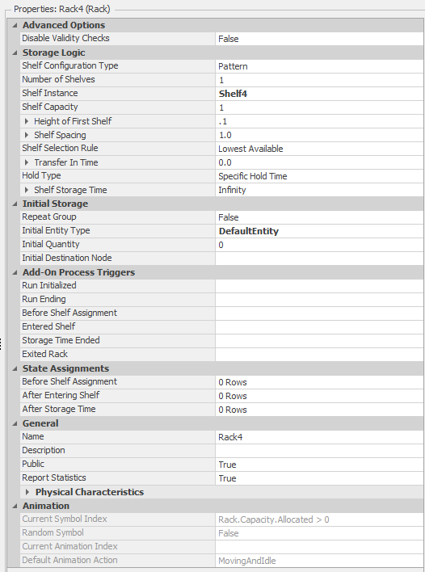
RACK
Estante
Storage Logic
Number of Shelves: Especifica el número de estantes en el rack.
Shelf Capacity: Define la capacidad máxima del estante, es decir, cuántas entidades puede almacenar.
Height of First Shelf: Establece la altura del primer estante en el rack.
Shelf Spacing: Define el espacio entre cada estante.
Shelf Selection Rule: Regla para seleccionar el estante cuando se almacena una entidad. Por ejemplo, Lowest Available asigna la entidad al estante más bajo disponible.
Transfer In Time: Tiempo que toma transferir una entidad al rack.
Hold Type: Define si el tiempo de almacenamiento es específico (Specific Hold Time) o si depende de otros factores.
Shelf Storage Time: Establece el tiempo que una entidad debe permanecer en el estante.

Slide 7
RACK
Estante
Initial Storage
Repeat Group: Permite repetir la configuración de almacenamiento inicial en un grupo de racks, en False, podemos indicarle que entidad tiene y con True, podemos indicarle varias entidades.
Initial Entity Type: Especifica el tipo de entidad que se almacenará inicialmente.
Initial Quantity: Cantidad inicial de entidades que estarán en el rack al inicio de la simulación.
Initial Destination Node: Nodo de destino inicial para las entidades almacenadas.

Slide 8
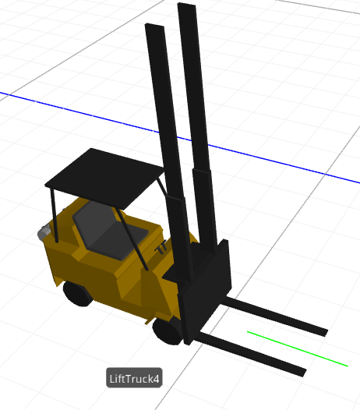
LIFT TRUCK
Montacargas
El Lift Truck en Simio es un recurso móvil utilizado para transportar entidades entre diferentes ubicaciones dentro de un modelo de simulación, como en un almacén o un sistema de producción.
Funcionamiento básico:
Puede cargar una o más entidades, dependiendo de su capacidad configurada.
Utiliza una estrategia de selección de tareas para determinar cuál tarea realizar a continuación.
Se mueve entre nodos de red o directamente a sus destinos, siguiendo un modo de viaje específico (por ejemplo, utilizando una red de caminos si es posible).
Tiene tiempos configurables para cargar y descargar entidades, y puede realizar estas acciones en ubicaciones específicas, como racks o estaciones de trabajo.

Slide 9
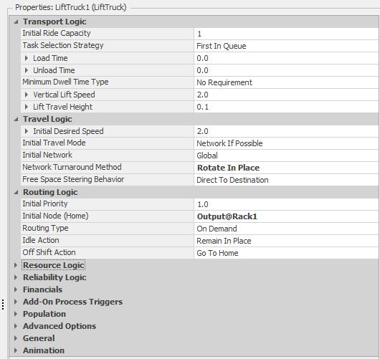
LIFT TRUCK
Montacargas
Transport Logic
Initial Ride Capacity: Define la capacidad inicial de transporte del camión de elevación, es decir, cuántas entidades puede transportar a la vez.
Load Time: Tiempo que toma cargar una entidad en el camión de elevación.
Unload Time: Tiempo que toma descargar una entidad del camión de elevación.
Minimum Dwell Time Type: Tipo de tiempo mínimo de permanencia, es decir, cuánto tiempo debe permanecer el camión en una ubicación antes de moverse al siguiente destino. Por defecto está configurado como No Requirement, lo que significa que no hay un tiempo mínimo establecido.
Vertical Lift Speed: Velocidad de elevación vertical del camión.
Lift Travel Height: Altura máxima a la que el camión puede elevarse.

Slide 10
LIFT TRUCK
Montacargas
Travel Logic
Initial Desired Speed: Velocidad deseada inicial del camión.
Initial Travel Mode: Modo de viaje inicial. Aquí se muestra Network If Possible, lo que significa que el camión usará una red de caminos si es posible.
Initial Network: Red inicial a utilizar. Configurado como Global, lo que indica que puede utilizar cualquier red disponible en el modelo.
Network Turnaround Method: Método que el camión usa para darse la vuelta en la red. Configurado en Rotate In Place, lo que significa que el camión girará en su lugar para cambiar de dirección.
Free Space Steering Behavior: Comportamiento de dirección en espacios libres. Está configurado como Direct To Destination, lo que significa que el camión se moverá directamente hacia su destino en espacios abiertos.

Slide 11
LIFT TRUCK
Montacargas
Routing Logic
Initial Priority: Prioridad inicial asignada al camión en comparación con otros recursos móviles.
Initial Node (Home): Nodo inicial o punto de inicio para el camión. Aquí está configurado como Output@Rack1, lo que significa que el camión comenzará su operación desde el punto de salida en el rack Rack1.
Routing Type: Tipo de enrutamiento, configurado como On Demand, lo que indica que el camión se moverá según sea necesario.
Idle Action: Acción que realiza el camión cuando está inactivo. Está configurado como Remain In Place, lo que significa que el camión permanecerá en su posición actual cuando no tenga tareas.
Off Shift Action: Acción que realiza el camión cuando no está en turno. Aquí está configurado como Go To Home, lo que indica que el camión regresará a su posición inicial cuando no esté en turno.

Slide 12

Pongamoslo a prueba

Slide 13
Ejemplo
En la venta de ropa “Pantera”, llegan 2 tipos de productos al almacen, vienen en cajas con capacidad de 50, las cajas traen una camisas y la otra zapatos, los cuales se empaquetan al inicio y se guardan en un rack con capacidad de 50 por cada nivel y cuenta con 3 niveles, para tener un orden en el almacen, se separan ambos productos para no almacenarlos en el mismo rack, se utiliza un monta cargas para poder realizar el proceso de despacho de las cajas.
Para llevar un inventario de cuantas cajas tienen los racks, se le solicita mostrar cuantas cajas hay en cada rack.

Slide 14
Hoja de trabajo #2

Slide 15

¿Dudas?

